Slide 1
微信中的视频播放和拍摄视频
参照微信官方文档——https://developers.weixin.qq.com/miniprogram/dev/component/video.html

Slide 2
video组件介绍：
controls | boolean | true | 否 | 是否显示默认播放控件（播放/暂停按钮、播放进度、时间） | 1.0.0
danmu-list | Array.<object> |  | 否 | 弹幕列表 | 1.0.0
danmu-btn | boolean | false | 否 | 是否显示弹幕按钮，只在初始化时有效，不能动态变更 | 1.0.0
属性 | 类型 | 默认值 | 必填 | 说明 | 最低版本
src | string |  | 是 | 要播放视频的资源地址，支持网络路径、本地临时路径、云文件ID（2.3.0） | 1.0.0
duration | number |  | 否 | 指定视频时长 | 1.1.0

Slide 3
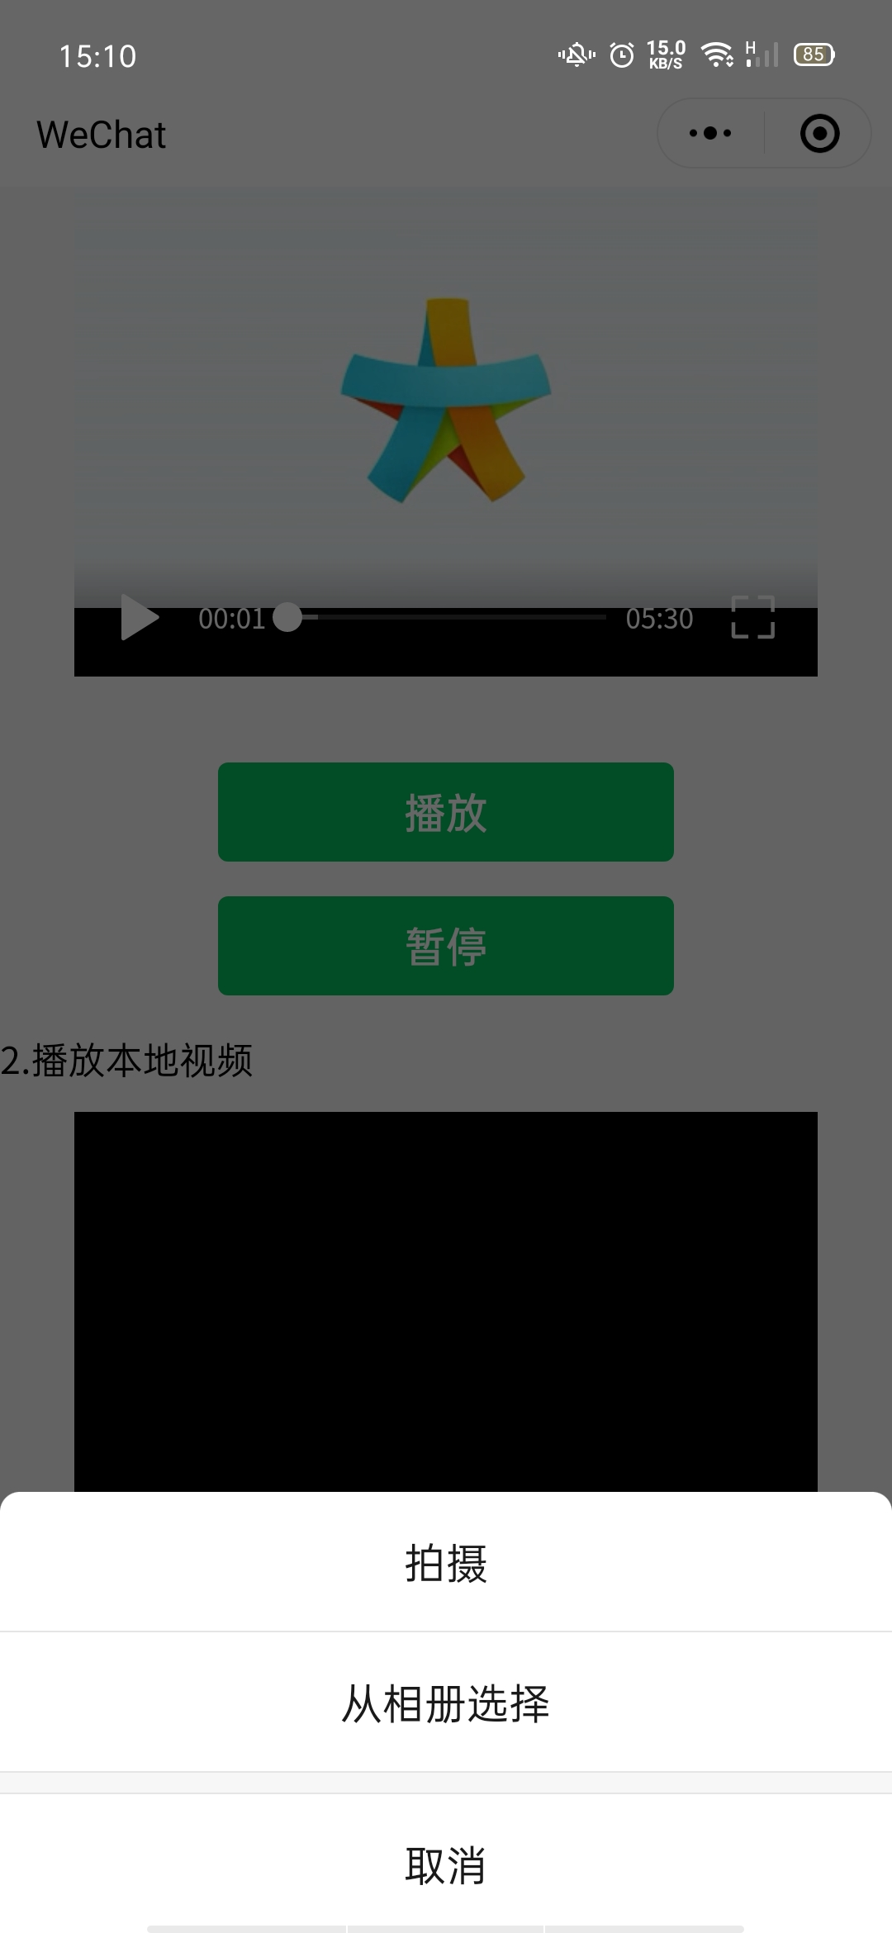
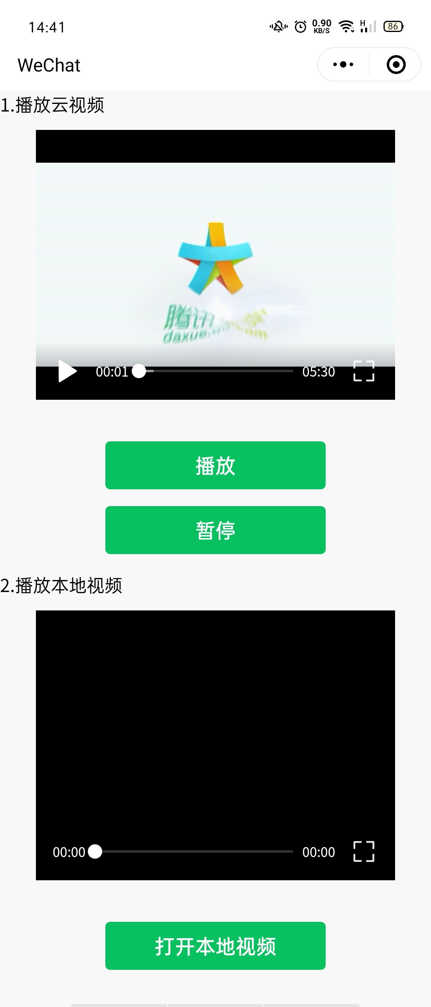
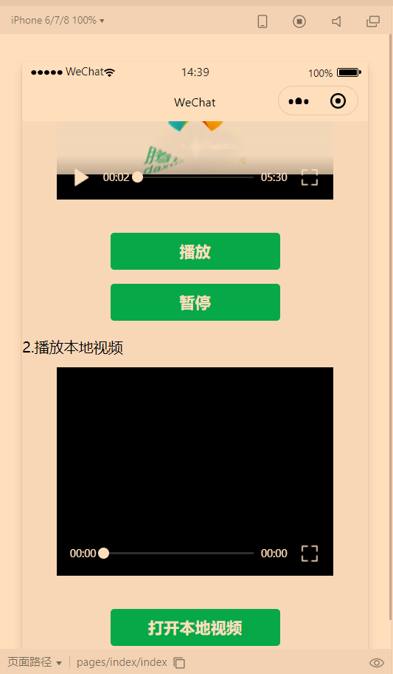
效果
真机
微信开发者工具

Slide 4
播放源
支持网络路径、本地临时路径、云文件ID
云文件：
videoSrc:"http://wxsnsdy.tc.qq.com/106/20210/snsdyvideodownload?filekey=30280201010421301f0201690402534804102ca905ce620b1241b726bc41dcff44e00204012882540400&bizid=1023&hy=SH&fileparam=302c020101042530230204136ffd93020457e3c4ff02024ef202031e8d7f02030f42400204045b320b0201000408"
本地文件
wx.chooseVideo(Object object)：拍摄视频或从手机相册中选视频

Slide 5
实现拍摄视频和播放视频的具体代码
//拍摄视频或从手机相册中选视频
wx.chooseVideo({
//album 从相册选视频，camera 使用相机拍摄，默认为：['album', 'camera']
sourceType: ['album', 'camera'],
//拍摄视频最长拍摄时间，单位秒。最长支持60秒
maxDuration: 60,
//前置或者后置摄像头，默认为前后都有，即：['front', 'back']
camera: ['front','back'],
//接口调用成功，返回视频文件的临时文件路径，详见返回参数说明
success: function(res) {
console.log(res.tempFilePath)
that.setData({
src2: res.chooseVideotempFilePath
})

